Slide 1
বিসমিল্লাহির রাহমানির রাহিম

Slide 2
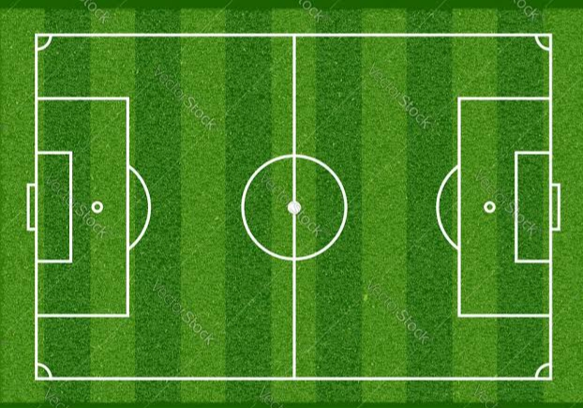
আজকের ক্লাসে সবাইকে স্বাগত

Slide 3
পরিচিতি
শ্রেণিঃঅষ্টম
বিষয়ঃ গণিত
অধ্যায়-৩
পাঠ-২
সময়-৫০ মিনিট
তারিখ-২৫/০৬/২০২১ খ্রিঃ
মোঃ আব্দুল আলীম
সহকারি শিক্ষক (বি,এস-সি,বি,এড)
আইডি- 01080270781
কল্যাণপুর রওশনীয়া দাখিল মাদরাসা
বেলকুচি, সিরাজগঞ্জ
মোবাইল- 01717012389

Slide 4
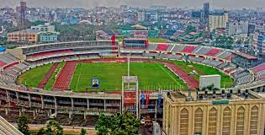
চিত্রগুলো লক্ষ্য করি
বৃত্তাকার খেলার মাঠ

Slide 5
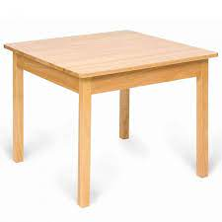
চিত্রটি লক্ষ্য করি
প্রস্থ
একটি টেবিল
দৈর্ঘ্য
উচ্চতা

Slide 6
শিখনফল
এই পাঠ শেষে শিক্ষার্থীরা-
1। ক্ষেত্রফল পরিমাপের নিয়ম ব্যাখ্যা করতে পারবে;
২। ক্ষেত্রফল পরিমাপের এককগুলো উল্লেখ করতে পারবে;
৪। ক্ষেত্রফল পরিমাপে আন্তঃসম্পর্ক বর্ণনা করতে পারবে;
৫। বিভিন্ন ক্ষেত্রের ক্ষেত্রফল নির্ণয় করতে পারবে।
Notes:
স্লাইডটি হাইড করে রাখা হতে পারে অথবা দেখানো যেতে পারে।

Slide 7
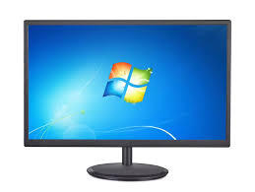
এসো আমরা কিছু চিত্রের সাথে পরিচিত হই
আয়াতাকার কম্পিউটার মনিটর
বর্গাকার কম্পিউটার মনিটর
এই ক্ষেত্রগুলোর ক্ষেত্রফল কীভাবে পরিমাপ করা যায়?

Slide 8
ক্ষেত্রের ক্ষেত্রফল পরিমাপ
বর্গক্ষেত্র
আয়তক্ষেত্র
১ মিটার
৩ মিটার
১ বর্গ মিটার
৬ বর্গমিটার
২ মিটার
১ মিটার

Slide 9
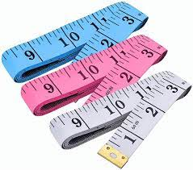
দৈর্ঘ্য পরিমাপের একক গুলো দেখি
১ বর্গইঞ্চি = ৬.৪৫ বর্গসেন্টিমিটার(প্রায়)
২। ১ বর্গফুট = ৯২৯ বর্গসেন্টিমিটার(প্রায়)
৩। ১ বর্গগজ = ০.৮৪ বর্গমিটার(প্রায়)
4। ১ বর্গমাইল = ৬৪০ একর
৫। ১ ইঞ্চি = কত সেঃমিঃ?
১ ইঞ্চি = ২.৫৪সেঃমিঃ
৬।১ বর্গইঞ্চি = কত বর্গসেঃমিঃ?
১ বর্গইঞ্চি = ৬.৪৫ বর্গসেঃমিঃ

Slide 10
দৈর্ঘ্য পরিমাপের একক গুলো দেখি
১। ১বর্গমাইল = ১৯৩৬ বিঘা
২। ১বিঘা = ১৬০০ বর্গগজ
৩। ১ একর = ৪৮৪০ বর্গগজ
৪। ১ কাঠা =৭২০ বর্গফুট
১। ১ বর্গসেন্টিমিটার =০.১৫৫
২। ১ বর্গমিটার = ১০.৭৬ বর্গফুট (প্রায়)
৩। ১ হেক্টর = ২.৪৭ একর

Slide 11
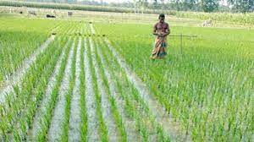
একক কাজ
জমিটির প্রস্থ ৪০ মিটির
জমিটির দৈর্ঘ্য ৬০ মিটির
জমিটির ক্ষেত্রফল কত বর্গফুট?

Slide 12
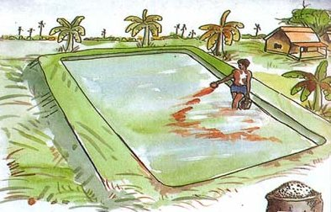
বাস্তব সমস্যা সমাধান
পাড়সহ পুকুরটির দৈর্ঘ্য ৮০ মিটার এবং প্রস্থ ৪০ মিটার। পাড়ের বিস্তার ৪মিটার হলে পুকুরের ক্ষেত্রফল কত বর্গমিটার হবে।
প্রস্থ ৪০ মিটার
দৈর্ঘ্য ৮০ মিটার
বিস্তার ৪ মিটার
সমাধান পাড়সহ পুকুরটির দৈর্ঘ্য ৮০ মিটার এবং প্রস্থ ৪০ মিটার।
পাড়সহ পুকুরের ক্ষেত্রফল ( ৮০×৪০) বর্গমিটার
= ৩২০০ বর্গমিটার
পাড়ের বিস্তার ৪ মিটার
∴ পাড়বাদে পুকুরের দৈর্ঘ্য (৮০-৪×২) মিটার = (৮০-৮) মিটার = ৭২ মিটার
পাড়বাদে পুকুরের প্রস্থ (৪০-৪×২) মিটার = (৪০-৮) মিটার = ৩২ মিটার

Slide 13
বাস্তব সমস্যা সমাধান
পাড়সহ পুকুরটির দৈর্ঘ্য ৮০ মিটার এবং প্রস্থ ৪০ মিটার। পাড়ের বিস্তার ৪মিটার হলে পুকুরের ক্ষেত্রফল কত বর্গমিটার হবে।
প্রস্থ ৪০ মিটার
দৈর্ঘ্য ৮০ মিটার
বিস্তার ৪ মিটার
∴ পাড়বাদে পুকুরের ক্ষেত্রফল (৭২×৩২) বর্গমিটার
=২৩০৪ বর্গমিটার
পুকুরের ক্ষেত্রফল ( ৩২০০বর্গমিটার-২৩০৪ বর্গমিটার)
= ৮৯৬ বর্গমিটার

Slide 14
মূল্যায়ন
১। আয়তকার ক্ষেত্রের ক্ষেত্রফল = ?
(ক) দৈর্ঘ্য+প্রস্থ (খ) দৈর্ঘ্য×প্রস্থ (গ) দৈর্ঘ্য÷প্রস্থ (ঘ) দৈর্ঘ্য–প্রস্থ
২। ক্ষেত্রফলের একক কী ?
(ক) গজ (খ) মিটার (গ) বর্গগজ ( ঘ) ঘনমিটার।
৩। মিটার×মিটার =?
(ক) দ্বিগুণ মিটার (খ) বর্গমিটার (গ) ঘনমিটার (ঘ) পূর্ণমিটার ।
৪। আয়তক্ষেত্রের ক্ষেত্রে- (i)ক্ষেত্রফল=(দৈর্ঘ্য×প্রস্থ) বর্গএকক।
(ii) ক্ষেত্রফল =(দৈর্ঘ্য×প্রস্থ) একক।
(iii)পরিসীমা=২(দৈর্ঘ্য+প্রস্থ) একক।
কোনটি সঠিক? (ক) i (খ) iiওiii (গ) iওiii (ঘ) i,iiওiii

Slide 15
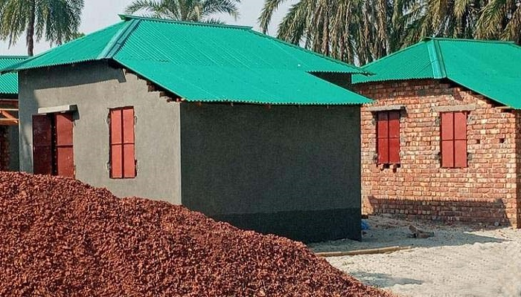
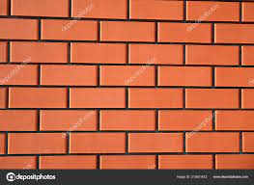
বাড়ির কাজ
♣♣তোমার বাড়ির একটি ঘরের দৈর্ঘ্য ও প্রস্থ পরিমাপ করে ঐ ঘরের ক্ষেত্রফল নির্ণয় করে নিয়ে আসবে।
♣♣তোমার বাড়ির একটি ইটের ৬টি তলের ক্ষেত্রফল নির্ণয় করে নিয়ে আসবে।

Slide 16
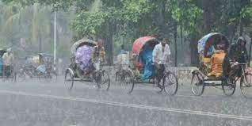
ধন্যবাদ সবাইকে
ধন্যবাদ সবাইকে

